Slide 1


用户&权限中台设计
主讲：JKL

Slide 2
CONTENTS
01
需求背景​
02
设计思路
03
功能实现

Slide 3
01
需求背景

Slide 4




业务痛点
数据不统一：企业的业务系统由各个不同部门负责建设（例如OA，CRM）；每个系统当中都会存在一个用户表，员工表员工发生变动之后会出现多系统更改员工状态
用户操作繁琐：用户在公司A产品上的账号不能在B产品上登录。明明用的都是某一个公司的产品，结果却需要用户再次注册
增大开发成本：技术层面上的重复开发，多个系统，重复实现了多个登录

Slide 5







需要解决的问题
统一管理账号
01
02
统一管理权限
03
统一登录&注册
04
统一认证鉴权

Slide 6
02
设计思路

Slide 7




以用户为中心——含2B2C
同一个用户在不同的系统中承担不同的角色，以严选为例（同一个用户在商城是一个C端用户，而在马士兵学习平台为讲师角色）
马士兵官网
严选商城
枫叶云笔记
讲师
C端用户
C端用户
新用户
注册（注册
方式组合）
管理员
用户中台
XX业务
授权

Slide 8







用户体系
统一用户体系​
用户以手机号为唯一标识，统一所有系统的用户体系
拓展的业务信息，在业务侧各自实现

Slide 9
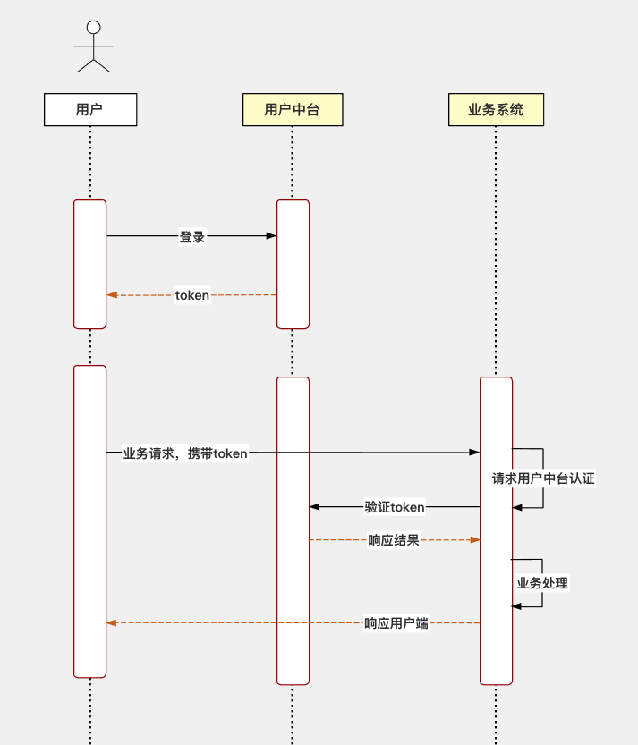
统一认证token
统一的token存储，以及登录鉴权，
实现单点登录

Slide 10
03
功能实现

Slide 11




统一认证登录，登录限制及拒绝策略
指定客户端的登录限制，以及对登录限制的拒绝策略 淘汰令牌，拒绝登录
目前支持登录方式
验证码
密码
企微

Slide 12
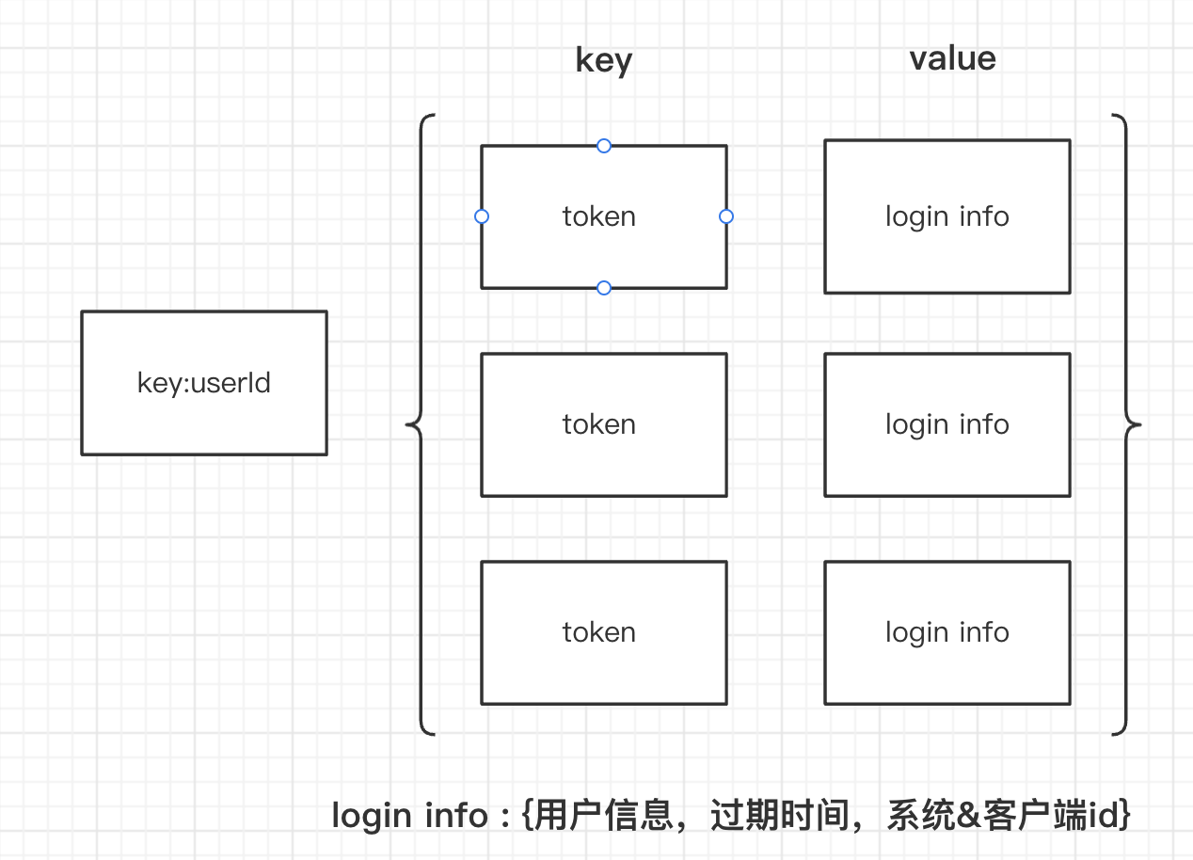
Token的缓存设计
Jwt优缺点：
可以存入需要的用户信息，在解析出来之后我们可以直接使用信息。但是这样导致我们的token会非常长，每次请求的时候需要在header中带上，影响性能
redis中数据结构采用hash
此时我们加入Redis+jwt设计让jwt中尽量存更少的信息，只放入userId即可
通过userId + token
可以直接定位到对应的loginInfo

Slide 13
Token的过期设计
过期时间
在hash的value即每个 loginInfo当中会存入token的过期时间，整个大key过期时间采用最晚的token过期时间为准
在每次请求鉴权的时候自动续期，如果当超出续期范围之后，即token过期，重新登录
7天 14天 token自动续期

Slide 14
主动下线，多端登录限制
systemId:1,clientId:1
在loginInfo当中会存在每次登录的系统id以及客户端id
在我们对某系统的客户端进行登录数限制的时候，实现上会非常丝滑
把 userId 为1的用户 当前存在所有登录信息进行分组判断即可

Slide 15
鉴权本地缓存优化
基于前面的鉴权的机制，如果每一次去请求业务接口都需要做一次鉴权。
其实我们可以对这层token做一个本地缓存
在业务系统当中每次鉴权访问的token在用户中台当中做一层本地缓存，优化了每次去redis访问的网络IO

Slide 16




基于RBAC 权限控制
资源权限
针对与组织架构，角色，资源，用户 实现对资源的权限控制
数据权限
针对与组织架构设置到人的数据权限

Slide 17



事件通知
离职
在对于离职员工统一topic发放了离职的事件通知，各业务侧针对离职的员工可以做业务处理
token失效
token失效，在IM中订阅了对会话的断开实现

Slide 18

THANKS

